Slide 1

Agrégation de liens xDSL sur un réseau radio
Soutenance TX
Suiveur: Stéphane Crozat
Commanditaire: tetaneutral.net/Laurent Guerby
02/02/212

Slide 2
Introduction

Slide 3
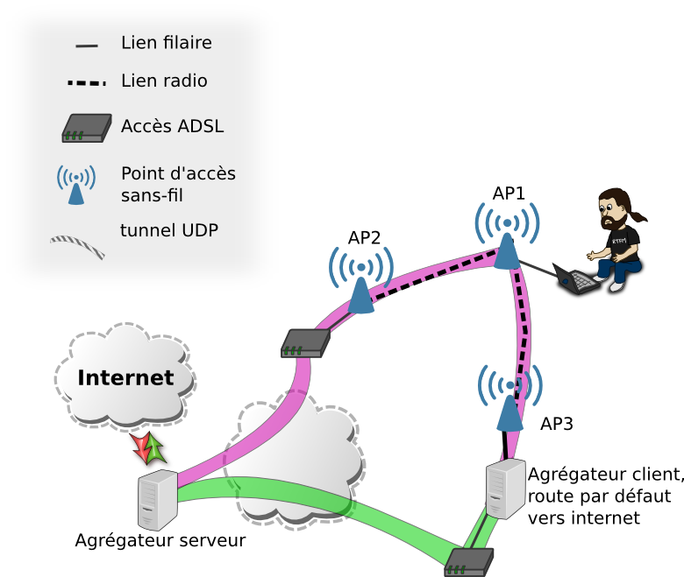
Introduction: schéma
Notes:
Pas décrire le schéma. L’expliquer: par exemple par l’intermédiaire d’un scénario avec le barbus

Slide 4
Définition d’un tunnel
Encapsulation du trafic au-dessus d’UDP
Tunnel
  Niveau 2 et supérieur (tap)
  Niveau 3 et supérieur (tun)
Overhead (charge induite)
  Tap: 4,4%
  Tun: 3.0%
Notes:
MiMo: utilisation de plusieurs canaux WiFi

Slide 5
Introduction: le besoin
Collecter le trafic
  De et vers Internet
Utilisation de plusieurs lignes xDSL
  Distantes
  Hétérogènes (débit/opérateur)
  Niveau 2 (IPv6)
  => Agrégation

Slide 6
Les solutions « classiques »
Liaison
MLPP ou Channel Bonding
Réseau
EIGRP/routage
Transport
Session
Présentation
Application
MiMo
Physique
EIGRP
  Niveau 3…
MLPPP
  Combinaisons de liens physiques
  Côté abonné et opérateur
  Performance fondée sur le lien le plus faible
Channel Bonding (802.3ad)
  Niveau commutateur
  Plusieurs modes de fonctionnements
  Gestion : LACP ou PaGP
    Ne fonctionne que sur ethernet
Notes:
MiMo: utilisation de plusieurs canaux WiFi

Slide 7
L’étude expérimentale

Slide 8
Etude expérimentale
Objectif
  Hiérarchiser les liens vers Internet en fonction de leur capacité
Mesurer la capacité d’un lien
    Son débit max un instant t
Solution ?
  Surveiller le temps de réponse (délai) d’un ping
Relation entre saturation du tunnel et le délai d’un ping
  Déterminé empiriquement
Notes:
MiMo: utilisation de plusieurs canaux WiFi

Slide 9
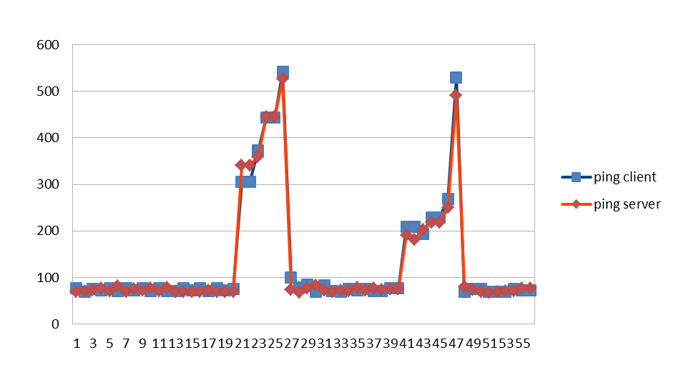
Comportement d’un lien ADSL sous la charge
Free (Freebox)
  Ping non corrélé sur la saturation d’un lien
OVH/FDN
  Ping corrélé sur la saturation d’un lien
Mesures stockées:
  Toutes les secondes
  Stats des paquets (BP)
  Ping
Utilisation d’iperf pour générer un trafic
Notes:
MiMo: utilisation de plusieurs canaux WiFi

Slide 10
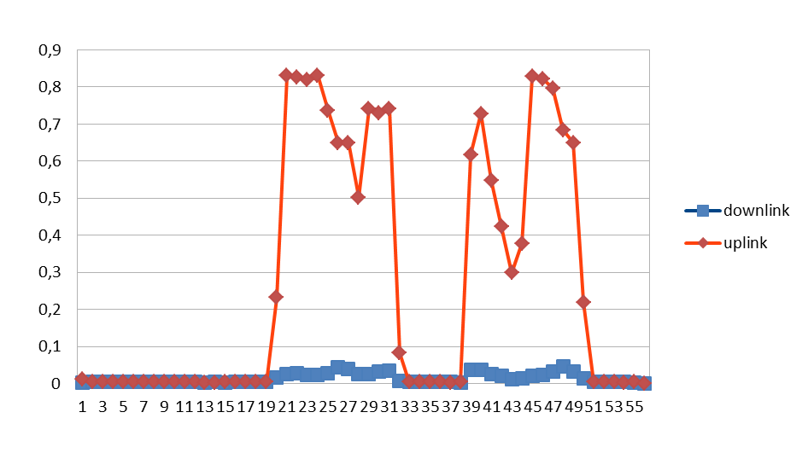
Les résultats d’un test de montée en charge en TCP
Montée du ping significatif
=> corrélation du ping et de la saturation
TCP: réduction de sa fenêtre d’émission
Même résultat avec UDP

Slide 11
Constat de la détection par ping
Ping
  Détection de saturation d’un lien ADSL
  Non connaissance du sens de la saturation
ping (upload)
pong (download)
Où est la saturation ?

Slide 12
Détection de saturation par demi-délai
t1 (machine1)
Prise d'un timer t1 sur machine1
t1 (UDP)
Envoi du timer dans un paquet
Delay=t1-t2
Prise d'un timer t2 sur machine2
soustraction
Utilisation d’un demi ping
Mesure l’aller
Problème:
  Synchronisation entre les 2 machines ?
    Demi-Ping: 25ms
    Décalage de moins de 2,5ms (10% d’erreur maximum)
Idem pour le retour

Slide 13

Comment synchroniser ?
Synchronisation NTP
  Erreur NTP de 10ms
  Erreur relative entre 10% et 50%
  Non acceptable

Slide 14
Sans synchronisation !
Utilisation du délai relatif
Mesure:
  ts_site1 – ts_site2
  ts: timestamp
Comparaison avec un minimum local
  10 min
Intérêt:
  l’évolution relative
Dérive des horloges
  40 min: 0,5ms
  Erreur relative: 0,4%

Slide 15
Formule de détection de saturation
On a donc détection si, parmi les 6 derniers échantillons :
  1 échantillon est d’une valeur peak supérieure à TRIGGER
  3 autres échantillons sont supérieurs à 0.25*MOYENNE(peak, peak, TRIGGER)

Slide 16
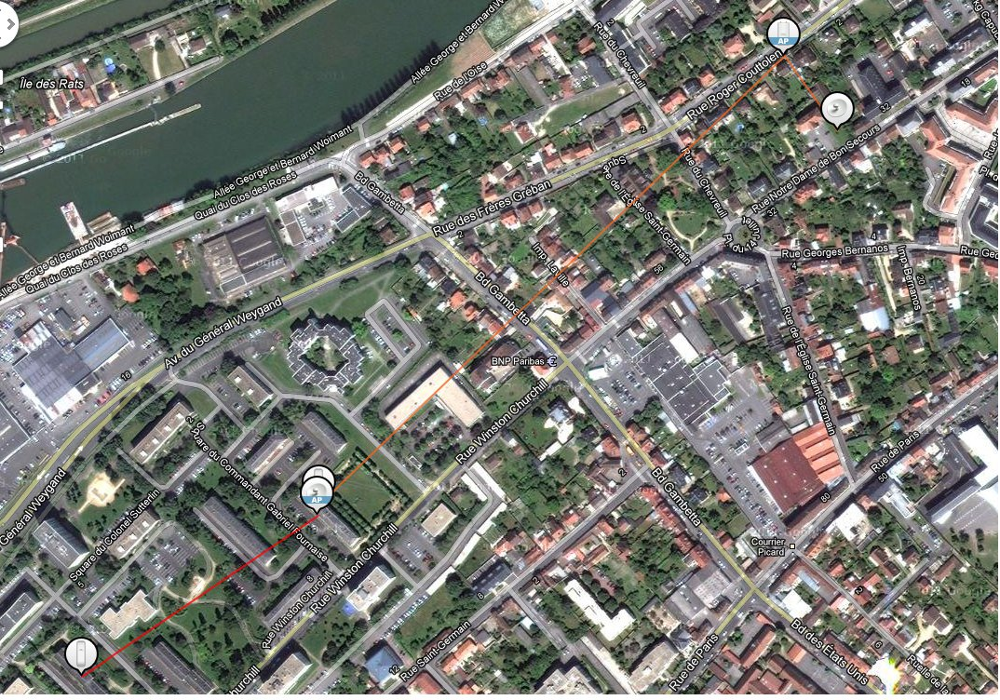
Influence du réseau radio

Slide 17
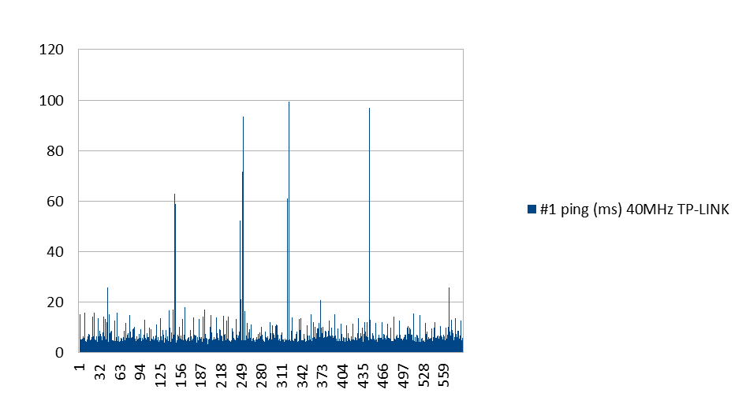
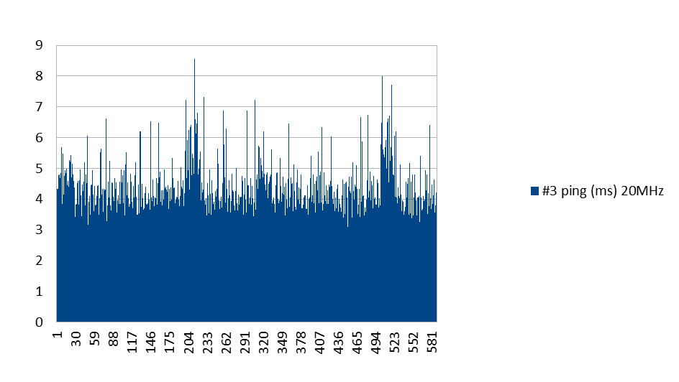
Influence du réseau radio
Vérifier l’évolution du ping au cours du temps selon le type de réseau radio
But: vérification d’une hypothèse
  Ecart type: 8.66
=> Si le réseau radio est de mauvaise qualité
  Fausse les mesures
  Ecart type: 0.79
2,4GHz
Nok
5GHz
Ok

Slide 18
Conclusion de l’étude expérimentale
Ping
  Détection de saturation d’un lien ADSL
  Non connaissance du sens de la saturation
Demi-délai relatif
  Détection de saturation d’un lien ADSL (dans les deux sens)
  Formule évitant les faux positifs trouvée
Réseau radio de 5GHz
  Hypothèse valide (réseau radio non influent sur la mesure)
Réseau radio de 2.4GHz
  Hypothèse non valide (faux positifs possibles)

Slide 19
Les approches abandonnées

Slide 20

Les approches abandonnées de l’agrégation
Ajout de métrique à B.A.T.M.A.N.
  B.A.T.M.A.N.: Protocole de routage dynamique (niveau 3)
MAIS
  Sujet de recherche en cours
  Expérimentations pratiques (tetaneutral.net)
    Instable
    Non fonctionnelle sur de grand réseau
    Communication non utile trop importante
Extension de l’outil linkagreg
  Outil d’agrégation développé par Fernando Alves
  Ouverture de plusieurs sockets UDP à travers un tunnel
MAIS
  Manque de documentation de l’outil
  Langage C
    Développement en temps raisonnable de prototype pas possible
    Adaptation de l’algorithme de répartition couteux en temps

Slide 21
La solution développée
Petite pause camescope

Slide 22

L’approche choisie
Approche s’articulant autour de 3 axes:
  Tunnel
  Agrégation
  Routage
Utilisation de plusieurs outils et de scripts (en python)
  OpenVPN
    Tunnel
  Multi.py
    Agrégation
    Algorithme de répartition de charge
      Répartition de charge pondérée: delta_half_trip_time.py
  Ip route 2
    Routage

Slide 23
Les fonctionnalités développées
Dispatchage
  sur plusieurs liens
  sélection pondérée (par les capacités des liens)
Détection de la capacité et de la variation opportuniste d’un lien
Script d’initialisation
Ne pas nécessiter d’avoir plusieurs IP publiques sur le serveur
Fonctionnement derrière un NAT
  Exemple: derrière une livebox
Fonctionne sous Linux (!)

Slide 24
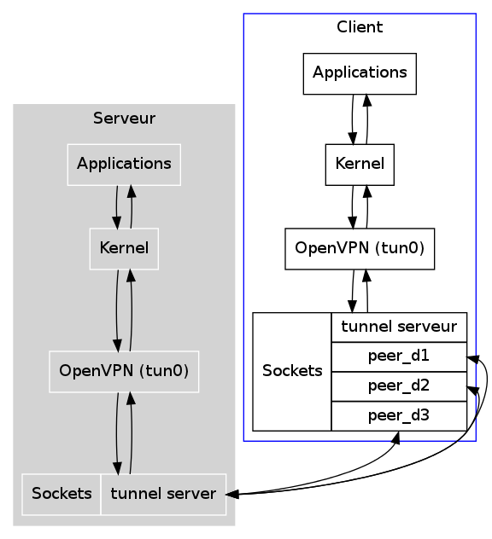
La partie agrégation « multi.py »
Fonctionnement:
  Création d’interfaces virtuelles via openVPN
  Distribution de la charge sur plusieurs tunnels UDP
  Algorithme de répartition de charge aléatoire pondéré

Slide 25
Détection de saturation du lien et ajustement des pondérations
Formule de détection (variation demi-ping)
  delta_half_trip_time.py
Ajustement des pondérations
  selon le maximum de débit récent (10s)
  multi.py
Initialisation des pondérations (détection de la capacité d’un lien)
  Dissymétrie (facteur de 1000)
  MaJ d’un lien
  Puis de l’autre
New weights are [100000000, 100000000]
received report : SAT TX OVH_ADSL, bw was: 1181kb/s
New weights are [100000000, 151200]
received report : SAT TX FDN_ADSL, bw was: 823kb/s
New weights are [105352, 151200]
...

Slide 26
Architecture modulaire
Plusieurs processus
  Communication par socket
Possibilité: développé de la partie critique en C
  But: gagner en performance
Utilisation d’openVPN pour le tunnel
    Pas la peine de réinventer la roue
    Solution robuste

Slide 27
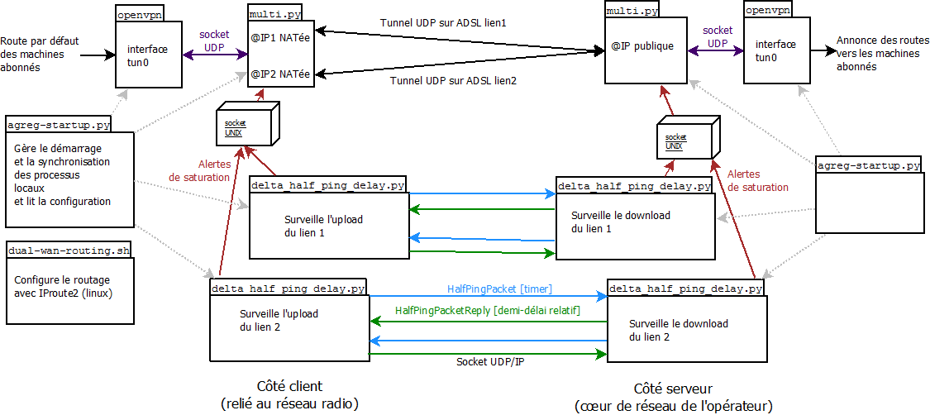
Architecture (schéma)

Slide 28
Mesure de performances
ping <gateway>
iperf –c –P7 <gateway>
 | Ping (ms) | Upload (Mbps) | Download (Mbps)
OVH | 60,81 | 0,855 | 6,93
FDN | 58,67 | 0,711 | 7,11
OVH+FDN | N/A | 1,53 | 14,04
TUN (RR) | 62,32 (-4%) | 1,23 (-19%) | 8,90 (-36%)
TUN (BAL) | 62,35 (-4%) | 1,33 (-12%) | 10,3 (-27%)

Slide 29
Commentaires sur les performances
Ping non impacté
Upload satisfaisant
Download décevant
Occupation CPU (20% en download)
Validation de la détection par demi-ping

Slide 30
Démo

Slide 31
Conclusions

Slide 32
Bilan
Production
  « Nouveaux » résultats intéressants
    Détection par demi-délai relatif
    Pondération dynamique
  Solution encore expérimentale mais fonctionnelle
  Intégration des mécanismes expérimentés à un autre projet (MLVPN ?)
Ressenti
  Mise en œuvre de notions de réseaux avancées
  Et classiquement, on a appris plein de choses…
  Difficulté pour les tests

Slide 33
Perspectives
Fonctionnalités
  Détection de coupure/rétablissement d’un lien
  Prise en compte du taux de paquets perdus
  Plusieurs socket UDP par lien (QoS)
  Chiffrement et authentification (openVPN)
  Meilleur gestion des faux positifs
Performances
  Consommation CPU trop importante
    Destination de matériel embarqué
    => Ré-écriture d’une partie en C
  Abandon de l’aléatoire pour une méthode déterministe pondérée
  Augmenter drastiquement la MTU sur l’interface virtuelle ?
    Réduit le passage des paquets en espace utilisateur

Slide 34
Merci !
  Questions ?

